Slide 1

Self-Briefing
Version 1.02 du 08/05/2012

Slide 2

Sommaire
Contacts
Conditions de participations
Plan de l’aérodrome
Procédures
  Ballastage
  Procédure de mise en piste
  Décollage
  Atterrissage durant les décollages
  Arrivée
  Déloggage
Espace aérien
Sécurité

Slide 3

Bienvenue chez les Planeurs d’Ille-et-Vilaine
Vous participez à la première compétition sur cet aérodrome.
  Nous sommes heureux et fiers de vous accueillir.
  Soyez indulgents pour notre rodage.
Merci de respecter :
  Les riverains,
  L’aérodrome,
  L’espace aérien.
Notre implantation en dépend!

Slide 4

Organisation
Club Organisateurs :
  Planeurs d’Ille-et-Vilaine
    Avec le soutien du Comité Régional de Vol à Voile de Bretagne
Directeur de la compétition :
  philippe@depechy.net : 06 14 48 38 76
Responsable logistique :
  laurent.mourier@wanadoo.fr : 06 85 10 17 25
Responsable remorqueurs :
  gerard@depechy.net : 06 09 73 65 93
Responsable mise en piste :
  François Bourgeon : 06 85 60 76 53
Secrétariat-Comptabilité :
  Patrick Duchesnay : 06 08 51 82 19
PC Vache :
  06 52 45 03 41 (en secours 02 22 06 86 40)

Slide 5
Fichiers de référence
Règlement, procédures locales, protocole, fichiers points de virage et espace aérien sont à télécharger sur :
http://soaringspot.com/regbzh2012/download/
Chaque concurrent est responsable :
    De prendre connaissance des règlements avant le jour de la première épreuve,
    De charge les bases de points de virage et espace aérien dans son système de navigation.

Slide 6

Conditions de participation obligatoires
Commandant de bord :
  Licence FFVV 2012
  Licence BPP valide
  Autorisation campagne et expérience récente suffisante
  Certificat médical de non contre-indication à la pratique en compétition (sauf si la visite médicale aéro date de moins de 12 mois)
    Délivrée par un médecin de famille, Si oubli, contacter sur place Patrick Duchesnay.
  Connaissance du règlement fédéral :
    http://ffvv.org/files/2012/03/5-reglement-competitions-federales-np-41.pdf
Planeur :
  Assurance RC
  CDN/CEN valides
  FLARM
  Marquage haute visibilité sur ailes et fuselage
Equipements :
  Enregistreur(s) de vol
  Système de navigation GPS avec visualisation des espaces aériens
  Carte aéronautique à jour
  Table de conversion des niveaux de vol
    http://ffvv.org/files/2011/01/6-np41a-conversion_niveaux_de_vol.pdf
  Radio VHF
  Bob, lunette de soleil, gourde, parachute
  Matériel de ballastage et bidons

Slide 7

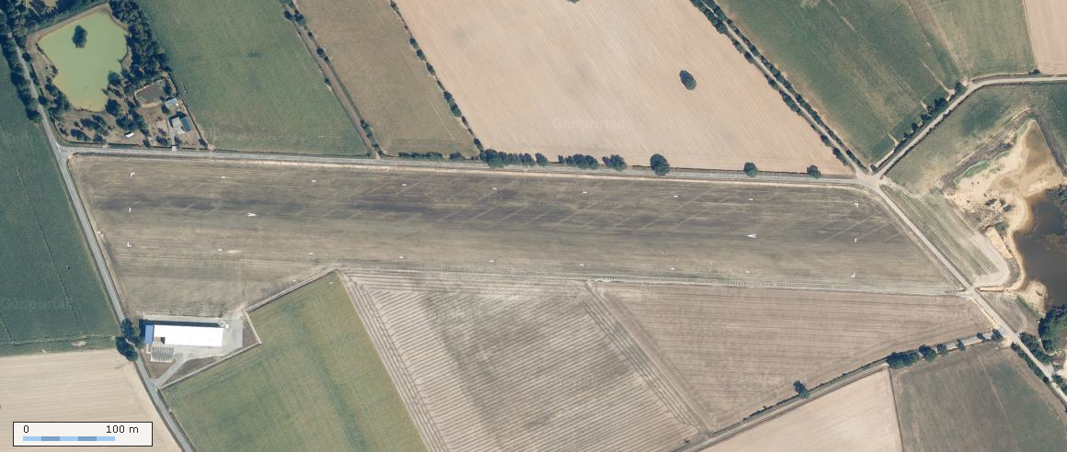

Saint-Sulpice (LFSS)
09
27
Un superbe aérodrome, tout neuf
Ses dimensions imposent beaucoup de vigilance lors des manipulations et stockages au sol.

Slide 8
Dimensions utilisables
Entre les grillages : Longueur : 870m x Largeur : 110m
Piste balisée : 770m x 80m

Slide 9

Clôture
En rouge : clôture de 1 m de haut (2 mètres sur la partie sud)
L’unique accès par la route est par l’entrée à côté du hangar

Slide 10
Accès
Zone restreinte
Zone publique

Slide 11
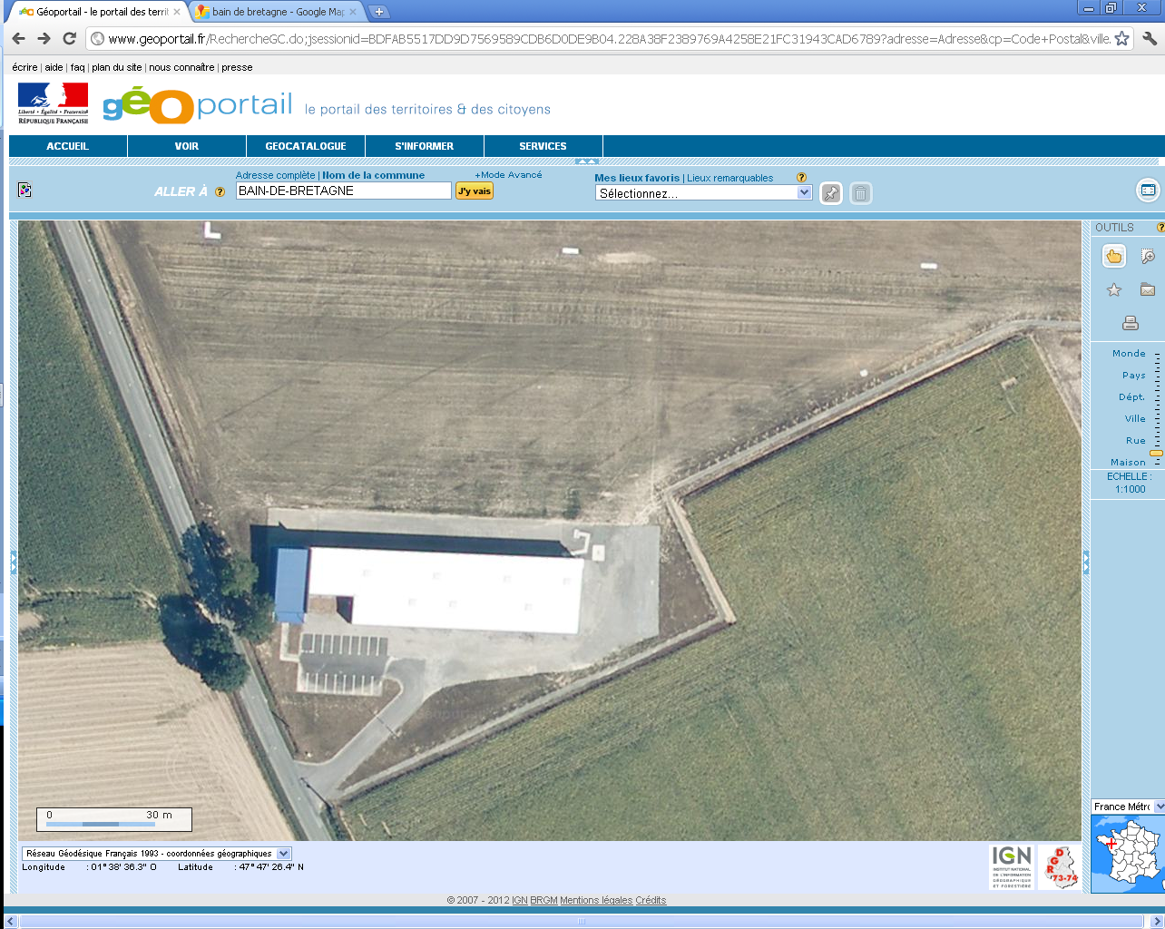
Briefing et Affichage
B
Les briefings ont lieu dans la grande salle du club house.
Les affichages liés au concours seront présentés sur le panneau.

Slide 12
Parking voitures
P
Parking automobile : en bleu
Laissez le passage libre pour les remorques (rouge pontillé)

Slide 13

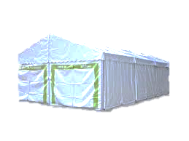
Camping rustique et lieux de vie
Douche unique, 2 WC dans le club house
Pas d’électricité en dehors du bâtiment
Coin pic-nic dans le barnum

Slide 14

Plan de l’aérodrome : Ballastage
Unique point d’eau pour ballastage : robinet avec tuyau entre les deux portes du hangars
Privilégiez l’utilisation de bidons pour ne pas bloquer l’accès
Remplissez vos bidons la veille!!!

Slide 15
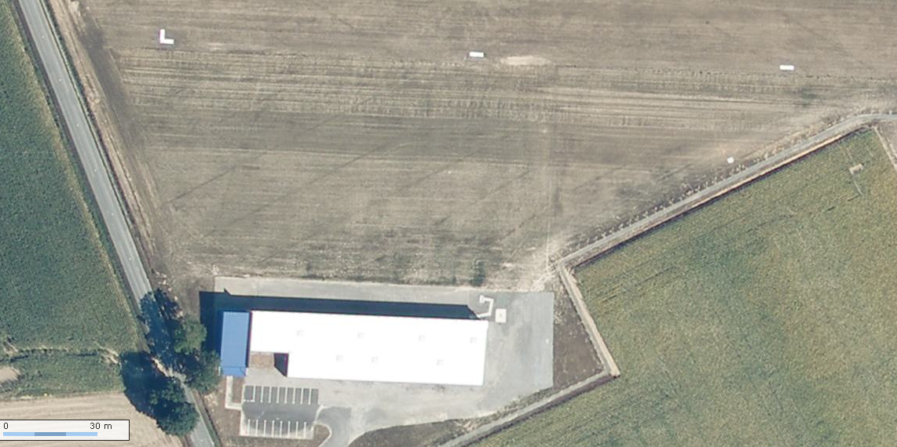
Stockage planeurs et remorques
Ne laissez aucun piquet ou objet une fois le planeur ôté de sa place
Stockez les planeurs par ordre d’arrivée d’abord près des remorques puis sur terre plein central
Pour ceux qui démontent souvent : stockage ouest
N’attachez pas votre planeur tant que vous n’êtes pas certain qu’il ne bloquera pas une remorque

Slide 16
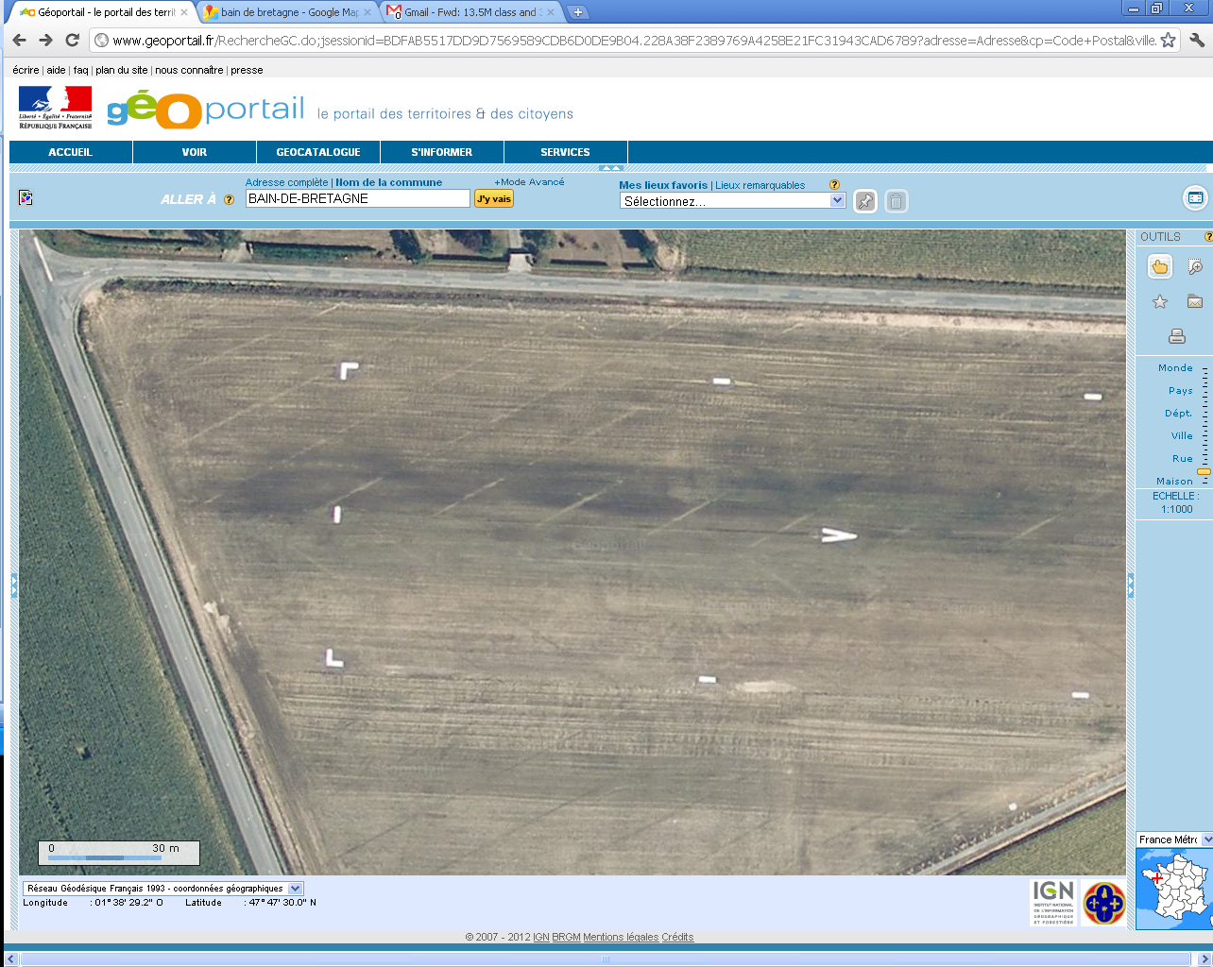
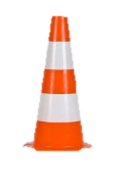

Mise en piste – Grille 09
9
8
7
6
5
4
3
2
1
Le premier planeur sur la ligne met son aile gauche sur le plot.
Le suivant s’intercale par devant
Les lignes arrières sont remplies en premier.
Les planeurs lourds se mettent sur les lignes arrières (donc en premier)
Le dernier biplace 20m, et deux 18 mètres peuvent rester hors piste

Slide 17
Grille 09
Zone de largage des câbles
30 minutes avant le premier décollage, on compacte la grille en reculant les planeurs
Dans l’ordre et avec méthode!

Slide 18
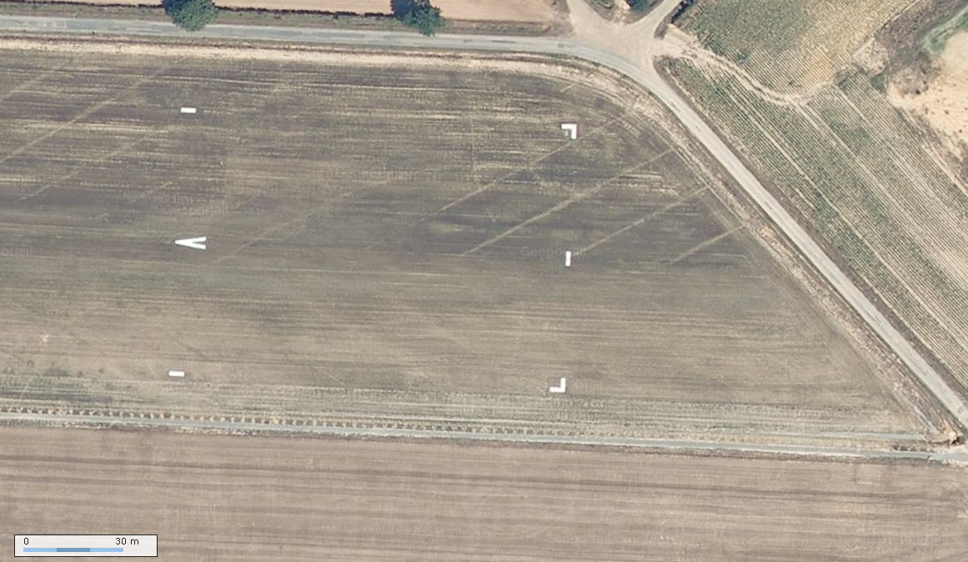
Grille 27
1
2
3
4
5
6
8
7
9
Le premier biplace 20m se met tout au fond (extrémité pointe est)

Slide 19
Grille 27
Zone de largage des câbles
30 minutes avant le premier décollage, on compacte la grille en reculant les planeurs
Dans l’ordre et avec méthode!

Slide 20
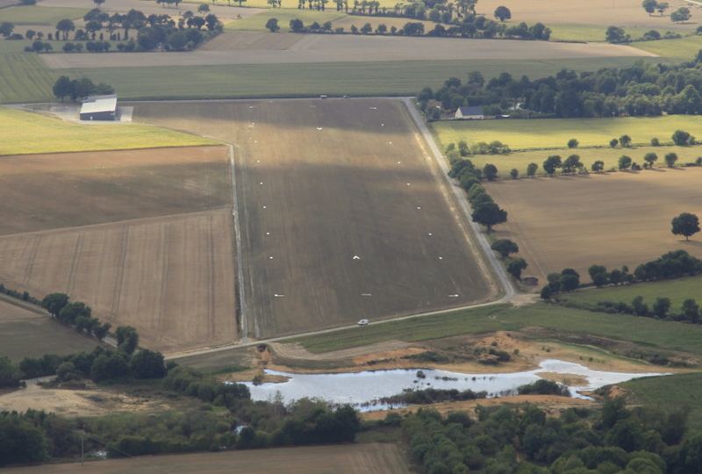

Atterrissage 27 pendant les décollages
Atterrissage long côté nord
Stand-by sur parking hangar ou bas côté nord de la piste
L’organisation vous préviendra par radio et enverra une golfette pour revenir sur la grille

Slide 21
Arrivée 27
Le chronomètre s’arrête 3km avant l’aérodrome
  Annonce radio pour information et étagement
Prenez votre temps
  Si vous êtes haut, intégrez le tour de piste (côté sud)
  Priorité au planeur le plus bas
Attention à la clôture et aux véhicules en entrée de piste
Finale / Directe :
  Atterrissage long
  Dégagement côté remorque si aucun risque de couper la route
Si atterrissage tardif, attention au soleil de face

Slide 22
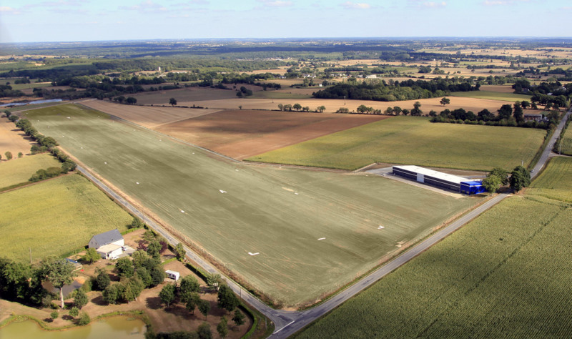
Atterrissage 09 pendant les décollages
Atterrissage relativement long côté nord
Stand-by sur le bas côté nord de la piste
L’organisation vous préviendra par radio et enverra une golfette pour revenir sur la grille

Slide 23
Arrivée 09
Le chronomètre s’arrête 3km avant l’aérodrome
  Annonce radio pour information et étagement
Prenez votre temps
  Si vous êtes haut, intégrez le tour de piste (côté sud)
  Priorité au planeur le plus bas
Attention à la clôture et aux véhicules en entrée de piste
Finale / Directe :
  Atterrissage sur partie nord de la piste
  Dégagement côté sud si aucun risque de couper la route, ni à un planeur, ni à un attelage remontant la piste sur la partie sud de la piste
  Si atterrissage en paquet, atterrissage aussi long que possible

Slide 24
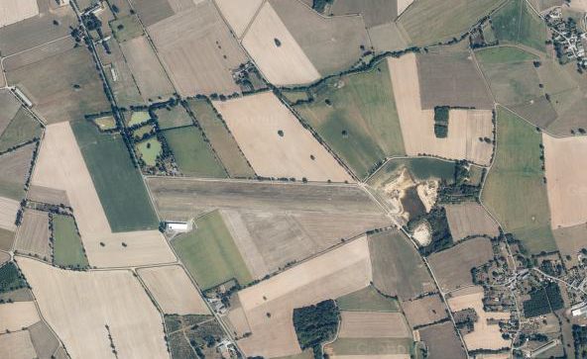
Tour de piste durant la compétition
Tour de piste planeur côté sud de la piste (côté opposé à la tour télécom)

Slide 25
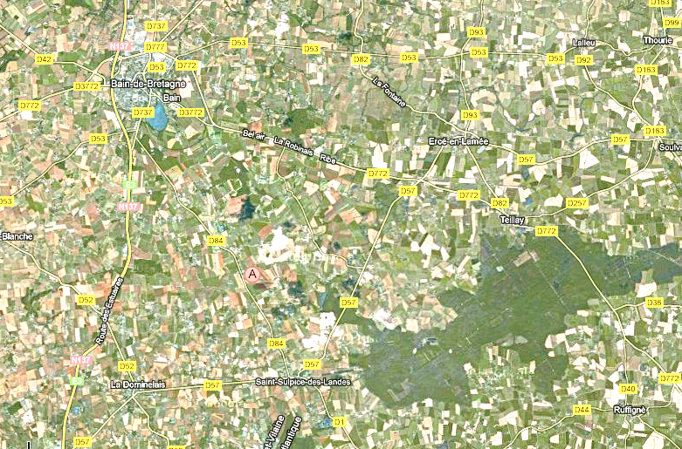
Retrouver l’aérodrome en vol
6 km
2 km
Forêt de Teillay
Retrouvez Bain-de-Bretagne (étang), puis le grande forêty de Teillay.
Cette forêt a une pointe à son extrémité nord-ouest.
Reportez la longueur de cette pointe (2km), vers le nord-ouest, vous trouverez LFSS
Repérable facilement avec la tour télécom, 8m au Nord-Ouest

Slide 26
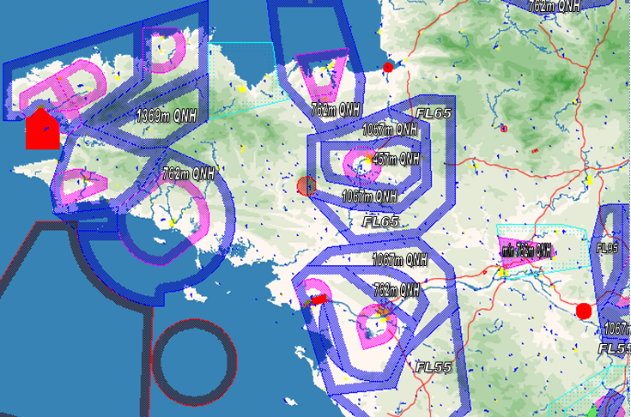
Espace Aérien
Carte de l’espace aérien hors dérogation

Slide 27
ZRT Spéciales Championnat
Par protocole, création de la ZRT Rennes et de la ZRT Nantes pour les besoin du championnat.
Lorsqu’elle est activée, tout concurrent du concours peut voler dans la ZRT.
  Le service rendu est identique à celui de classe G (voir et éviter)
  Aucun contact radio avec le contrôle aérien n’est demandé.
Les ZRT de Rennes et de Nantes sont activables indépendamment.
Chaque ZRT est composée de deux parties l’une plafonnées à 4500ft AMSL (en rouge sur la carte) l’autre au FL55 (en jaune). Ces deux parties sont indissociables (si une partie de la ZRT est active, l’autre l’est aussi et réciproquement).
La fiche d’épreuve :
  les ZRT actives/inactives pour l’épreuve.
  le QNH du jour et l’altitude correspondant au FL55.
  La plus grande vigilance est demandée car des trafics commerciaux transiteront au FL60.

Slide 28
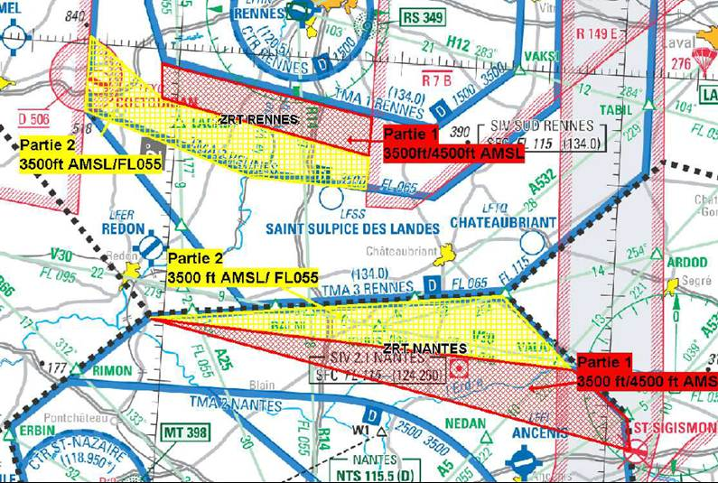
ZRT Speciales Championnat
Carte de l’espace aérien hors dérogation

Slide 29
Procédures Radio
Fréquence unique pour toutes les procédures concours : 130.125MHz
  Décollage, ouverture de ligne, arrivée, atterrissage.
Procédure de décollage
  Planeur silencieux
Procédure d’arrivée
  A 10km de l’aérodrome, le concurrent s’annonce :
    « [n° de concours] 10km de Saint-Sulpice»
  L’organisateur collationne le numéro de concours avec les informations utiles (vent, piste en service).
  Lorsqu’il franchit le cercle d’arrivée, le concurrent annonce :
    « [n° de concours] 3km directe 27 ou 09 Saint-Sulpice»
    ou « [n° de concours] 3km intégration base main gauche 27 ou 09 Saint-Sulpice»
    ou « [n° de concours] 3km intégration vent-arrière main gauche 27 ou 09 Saint-Sulpice»

Slide 30

Déloggage
Chaque concurrent est responsable de la transmission de son fichier de vol IGC à l’organisation
  Dans les 45 minutes qui suivent l’atterrissage
Moyens de transmission par ordre de préférence
  Par mail : scoring@planeur-bretagne.fr
  Sur clé USB ou SD Card/Micro-SD Card
  En rendant l’enregistreur avec câble (à éviter)

Slide 31
Sécurité
C’est un jeu, sans enjeu!
  Savoir dire STOP!
Faîtes votre vol
  Sans copier les erreurs des autres
Anti-collission
  Regardez dehors en permanence!
  Pas de trajectoire agressive (ressource sous un planeur)
  Vigilance extrême vis-à-vis des véhicules circulant sur les routes et de la clôture bordant l’aérodrome
  Exclusion du concours possible si manœuvre dangereuse
Préparer votre vol sereinement
  Décollez uniquement quand vous être prêt
  Planeur, carte, GPS, visualisation du parcours
Volez l’esprit clair et net
  Forme physique, alimentation, eau

Slide 32

BONS VOLS!
On vous attend au retour

